Slide 1


Кубок ТРИЗ Саммита
ТРИЗ-турнир вебинары для экспертов
Москва, 11 ноября 2021 года
http://triz-summit.ru
Notes:
15 минут

Slide 2
Содержание 2 вебинара
Работа с файлом самооценки
Номинация «Изобретательство». Программный комплекс «Compinno-TRIZ»

Slide 3

Файл самооценки системы «Икар и Дедал»

Slide 4
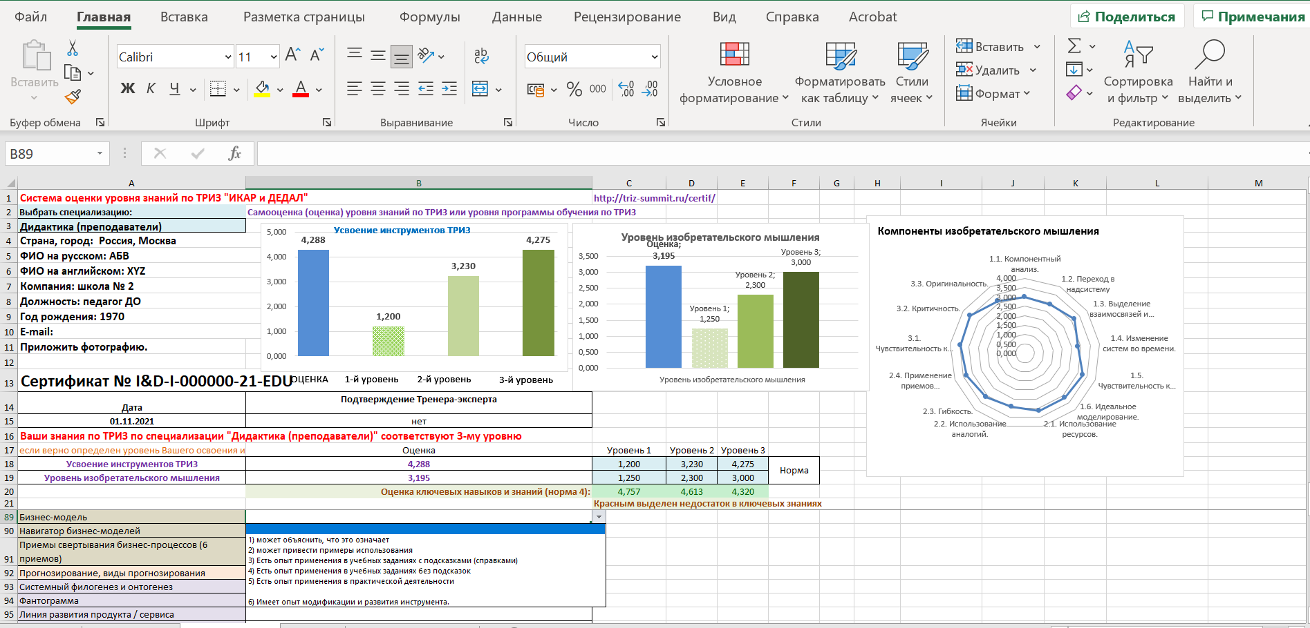
Файл самооценки. Система «Икар и Дедал»

Slide 5
Диагностика разбор

Slide 6
Задачи для диагностики
Задание 1. Задача «Бутылочка для «яда».
У молодой мамы множество забот, а если малыш заболел, очень трудно справится с беспокойством. Малыш капризничает, плачет. Нужно дать ему лекарство. Не глядя на бутылочку, молодая женщина наливает лекарство и поит малыша из ложечки. Через короткое время малыш затихает. Все в порядке, маму беспокоит только то, что он так долго спит. Оказалось, в спешке мама перепутала бутылочки и дала малышу сильное снотворное. В этот раз ребенка удалось спасти, но ведь все могло закончится трагически.
Такие случаи не редкость. Часто в такие ситуации попадают пожилые люди, особенно, если лекарство нужно принять ночью.
Одна фармацевтическая фирма решила объявить конкурс на лучшую этикетку для флакона с ядовитыми жидкостями. Первый приз был получен за предложение несколько нарушавшее условия конкурса, но зато гарантирующее требуемый результат. Что было предложено?
Задание 2. Фантастическое явление природы.
Начало фильма. Панорама: Кремль, Храм Василия Блаженного, Москва-река. Действие происходит в Москве, в… 3013 году. Необходимо придумать фантастическое явление природы, которое сразу перенесет зрителя в будущее. Прототипами могут быть реальные земные явления природы.
Задание 3. Персонаж для мультфильма.
Для новой обучающей детской программы нужно разработать фантастический персонаж. Он должен органично вписываться в сюжет любой сказки и обладать следующими свойствами:
маленьким, как пушистый белый котенок и большим, как бескрайняя снежная пустыня;
черным, как едкий дым и белым, как снежные хлопья;
мягким, как пуховая перина и твердым, как ледяная горка;
шумным, как могучий океан и тихим, как лесной ручеек;
теплым, как солнечные лучи и холодным, как брызги фонтана.
Нарисуйте фантастический персонаж.

Slide 7
Разбор
Название задачи. «Бутылочка для «яда».
Условия (кратко). Как безошибочно определить что в данном флаконе опасное вещество?
1. ПТ1: Если сделать необычную этикетку, то выполняется требование исключить возможность ошибки, но не выполняется требование не усложнять конструкцию
ПТ2: Если не изменять бутылочку, то выполняется требование не усложнять конструкцию, но не выполняется требование исключить возможность ошибки
2. КП: человек (органы чувств) и поверхность бутылочки (этикетка)
3. ИКР1: поверхность бутылочки САМА сообщает органам чувств человека о том, что в этой бутылочке опасное вещество
4. ОЗ: поверхность бутылочки и рецепторы органов чувств
5. ОВ: время контакта органов чувств и поверхности
6. ПС: поверхность бутылочки должна быть необычной, чтобы исключить возможность ошибки, и должна быть обычной, чтобы не усложнять конструкцию
7. Ресурсы: бутылочка, ее содержимое, органы чувств человека, отдельные элементы бутылочки
8. ИКР2: Х-элемент из ресурсов системы абсолютно не усложняя систему и не вызывая вредных явлений все время контакта органов чувств и поверхности бутылочки по всей поверхности бутылочки устраняет возможность ошибки, не усложняя конструкцию
9. Приемы:
Контрольный ответ: «Колючая бутылочка»

Slide 8
Приемы разрешения противоречий требований
Прием разрешения противоречий | Детализация приема
Дробления | а) разделить объект на независимые части; б) выполнить объект разборным; в) увеличить степень дробления (измельчения) объекта
Вынесения | Отделить от объекта мешающую часть (мешающее свойство) или, наоборот, выделить единственно нужную
Объединения | а) объединить однородные или предназначенные для смежных операций объекты; б) объединить во времени однородные или смежные операции
Универсальности | Объект выполняет несколько разных функций, благодаря чему отпадает необходимость в других объектах
Матрешки | а) один объект расположен внутри другого, который в свою очередь находится внутри третьего и так далее; б) один объект проходит через полости другого объекта
Предварительного антидействия | а) заранее придать объекту напряжения, противоположные недопустимым или нежелательным рабочим напряжениям; б) если по условиям задачи необходимо совершить какие-либо действия, надо заранее совершить антидействие
Предварительного действия | а) заранее выполнить требуемое действие (полностью или хотя бы частично); б) заранее расставить объекты так, чтобы они могли в действие без затрат времени на доставку и с наиболее удобного места
Заранее подложенной подушки | Компенсировать относительно невысокую надежность объекта заранее подготовленными аварийными средствами
Наоборот | а) вместо действия, диктуемого условиями задачи, осуществить обратное действие; б) сделать движущуюся часть объекта или внешней среды неподвижной, а неподвижную – движущуюся

Slide 9
Приемы разрешения противоречий требований
Динамичности | а) характеристики объекта (или внешней среды) должны меняться так, чтобы быть оптимальным на каждом этапе работы; б) разделить объект на части, способные перемещаться относительно друг друга; в) если объект в целом неподвижен, сделать его подвижным, перемещающимся
Обратить вред в пользу | а) использовать вредные факторы (в частности, вредное воздействие среды) для получения положительного эффекта; б) устранить вредный фактор за счет сложения с другими вредными факторами; в) усилить вредный фактор до такой степени, чтобы он перестал быть вредным
Обратной связи | а) ввести обратную связь; б) если обратная связь есть, изменить ее
Посредника | а) использовать промежуточный объект, переносящий или передающий действие; б) на время присоединить к объекту другой (легкоудаляемый) объект
Самообслуживания | а) объект должен сам себя обслуживать, выполняя вспомогательные и ремонтные операции; б) использовать отходы (энергии, вещества)
Копирования | а) вместо недоступного, сложного, дорогостоящего, неудобного или хрупкого объекта использовать его упрощенные или дешевые копии; б) заменить объект или систему объектов их оптическими копиями (изображениями). Использовать при этом изменения масштаба (увеличение или уменьшение копии); в) если использовать видимые оптические копии, перейти к копиям инфракрасным или ультрафиолетовым
Изменения окраски | а) заменить окраску объекта или внешней среды; б) изменить степень прозрачности объекта или внешней среды

Slide 10
Шкала изобретательности. АНАЛИЗ
 | 0 уровень | 1 уровень | 2 уровень | 3 уровень | 4 уровень | 5 уровень
1.1. А. Компонентный анализ. | не может выделять элементы системы. | элементы выделяются бессистемно. | выделяет элементы, составляющие конфликтную пару. | выстраивает элементы системы в цепочки по убыванию рангов. | предлагает видоизменения микроструктуры | предлагает способы управления элементами.
1.2. Б. Структурный анализ. | не выделены взаимосвязи и взаимодействия. | выделены «однозвенные» взаимосвязи и взаимодействия. | выбор взаимосвязи и взаимодействия необходимые для решения задачи. | изменены существующие взаимосвязи и взаимодействия. | введены новые взаимосвязи и взаимодействия. | исследованы не характерные для данной системы взаимосвязи и взаимодействия.
1.3. В. Анализ функций | не может сформулировать функции | выделяются случайные, не относящиеся к задаче функции | выбирает главную функцию системы, относящуюся к решению задачи | выстраивает цепочки функций, обеспечивающие выполнение главной функции | отделяет функции от их носителей | предлагает способы управления функциями
1.4. Г. Переход в надсистему | не может объединять элементы в систему и/или надсистему. | для объединения используются только внешние признаки. | выбирает из множества систему и/или надсистему, относящуюся к задаче. | элементы выстраиваются в цепочки по возрастанию рангов. | предлагает способы изменения системы. | предлагает способы изменения надсистемы.
1.5. Д. Изменение систем во времени | не изменяет систему во времени. | изменения во времени случайны, не относятся к задаче. | определяет оперативное время. | определяет состояние элементов на разных промежутках оперативного времени. | предлагает способы изменения системы во времени. | может представить, какими были похожие системы в прошлом и прогнозировать развитие таких систем в будущем (филогенез).
1.6. Е. Чувствительность к противоречиям | не выделяет конфликт в предложенной задаче. | выделяет противоположные требования в системе. | выделяет элементы системы, связанные с конфликтующими требованиями. | выделяет противоположные состояния элементов в системе. | предлагает изменения элементов на микроуровне. | может обострять состояние элементов конфликта.
1.7. Ж. Идеальное моделирование | не может мысленно изменять образ. | мысленно изменяет элементы, структуру и свойства данной системы | выбор способа изменения элементов, структуры и свойств. | изменение системы в зоне конфликта. | изменение системы в соответствие с требуемыми свойствами и функциями. | полностью изменена система в соответствии с идеальным образом.

Slide 11
Шкала изобретательности. СИНТЕЗ. ОЦЕНКА.
2.1. З. Использование ресурсов | не используются ресурсы. | используются внутрисистемные ресурсы, данные в условиях задачи. | целенаправленный выбор ресурсов для решения задачи. | использует ресурсы, не входящие в описанную в задаче систему. | создает производные ресурсы из всех доступных. | используются ранее не известные для данной задачи ресурсы.
2.2. И. Использование аналогий | не используются аналогии. | использование аналогий и сравнений с подобными системами. | выбрана аналогия по имеющемуся противоречию (или по способу его разрешения). | аналогичные решения изменены в соответствии с искомой функцией. | аналогия с ИКР. | найдены новые принципы для построения аналогий.
2.3. К. Гибкость (способность генерировать большое количество разнообразных идей) | нет идей решения. | использует известные решения. | использует несколько известных решений. | развивает известные решения. | предлагает новые решения. | предлагает новые принципы решения.
2.4. Л. Применение приемов разрешения противоречий | не использует приемы. | использует известные для данной задачи приемы. | использует известное сочетание приемов. | использует новое сочетание приемов. | использует приемы, ранее не применявшиеся в данной задаче. | найдены новые приемы или эффекты.
3.1. М. Чувствительность к разрешению противоречий | предлагаемые решения не разрешают противоречия. | предлагаемые решения частично разрешают противоречие. | выбирается решение с наименьшими отрицательными последствиями. | разрешено основное противоречие. | найдено новое решение. | найденное решение – основа для получения нового принципа.
3.2. Н. Критичность | не оценивает найденные решения. | оценивает по аналогии с известными решениями. | выбирает наиболее идеальное решение | найденное решение изменено в соответствии с идеальным решением. | найденное решение оценивается с точки зрения применимости в других задачах. | найденное решение – основа для получения нового принципа.
3.3. О. Оригинальность | стереотипное решение (в соответствии с вектором инерции). | использовано известное решение. | предлагается несколько решений. | изменяются известные решения. | найдено новое решение. | найден новый принцип решения.

Slide 12
Номинация «Изобретательство»
Программный комплекс «Compinno-TRIZ»

Slide 13
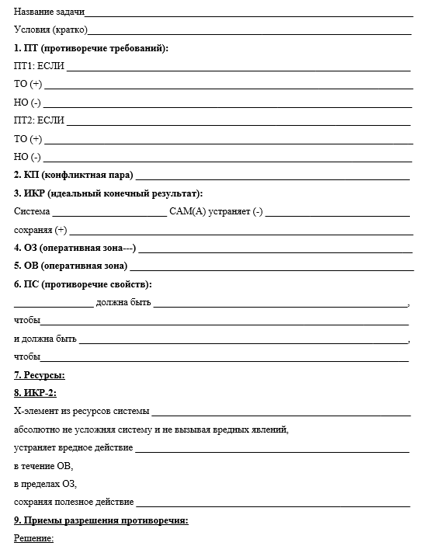
Мини-АРИЗ (11-14 лет)
Противоречие Требований
Конфликтная пара
Инструмент
Изделие
Оперативная Зона
Оперативное Время
Идеальный Конечный Результат
Противоречие Свойства
Ресурсы
Приемы разрешения противоречий

Slide 14
Задание Кубка ТРИЗ Саммита 2018/2019. Категория 11-14 лет
Задача 1. «Объем топлива гоночного автомобиля». Автоспорт – категория технических видов спорта – очень популярен у зрителей. Этот вид спорта отличается тем, что для победы в гонках необходимо все время совершенствовать технический уровень трасс, средств контроля, безопасности и самих автомобилей. Интересно, что многие изобретения, сделанные для спортивных автомобилей (особенно это касается маневренности, сцепления с дорогой, системы торможения) использовались затем в городских автомобилях, внедорожниках и т.д. Для победы в гонке могут стать решающими именно технические совершенствования и различные хитрости. Одним из лучших техников, сделавших свою карьеру в американских гонках серийных автомобилей NASCAR, был Генри Юник, которого все современники знали по прозвищу «Смоуки». Особенностью гонки NASCAR является то, что в ней принимают участие серийные автомобили (сток-кары), при беглом взгляде их легко спутать с обычными автомобилями, которые люди водят по городским дорогам. Технический регламент (т.е. технические характеристики автомобиля) очень жестко регулируются. Как же технически превзойти соперника? Рассмотрим некоторые характеристики, которые могут быть изменены. На каких этапах гонщик теряет время? Один из самых времяёмких моментов – дозаправка. Частота (а вернее редкость) дозаправок вообще считалась одним из принципиальных моментов гонок сток-каров, напрямую увеличивающим шансы на победу. Но объем топливного бака не может быть изменен – это жесткое требование. Предложите несколько способов увеличения количества топлива, без увеличения объема топливного бака.

Slide 15
Разбор задачи «Объем топлива гоночного автомобиля»
Название задачи. «Объем топлива гоночного автомобиля».
Условия (кратко). Надо увеличить объем топлива в гоночном автомобиле, не изменяя объем бака.
ПТ1: Если увеличить объем топливного бака, то + будет меньше дозаправок, но – запрещено условиями
ПТ2: Если не увеличивать объем топливного бака, то + не нарушим условия, но будет много дозаправок
КП объем бака и количество топлива
ИКР Х-элемент Сам увеличивает количество топлива, не изменяя объем бака
ОЗ все объемы в двигателе, занятые топливом
ОВ все от старта до дозаправки
ПС: Объем бака должен быть увеличенным, чтобы разместить больше топлива, и должен быть стандартным, чтобы не нарушать регламент
Ресурсы. Бак, топливо, камера сгорания, проводящие топливо шланги, места заправки и дозаправки

Slide 16
Разбор задачи «Объем топлива гоночного автомобиля»
8. ИКР2: Х-элемент из ресурсов системы абсолютно не усложняя систему и не вызывая вредных явлений устраняет необходимость увеличивать топливный бак, чтобы не нарушать регламент, позволяя увеличить объем топлива, чтобы сократить количество дозаправок
9. Приемы разрешения противоречий требований.
1. Дробления
2. Вынесения
5. Объединения
6. Универсальности
7. Матрешки
9. Предварительного антидействия
10. Предварительного действия
11. Заранее подложенной подушки
13. Наоборот
15. Динамичности
22. Обратить вред в пользу
23. Обратной связи
24. Посредника
25. Самообслуживания
26. Копирования
32. Изменения окраски

Slide 17
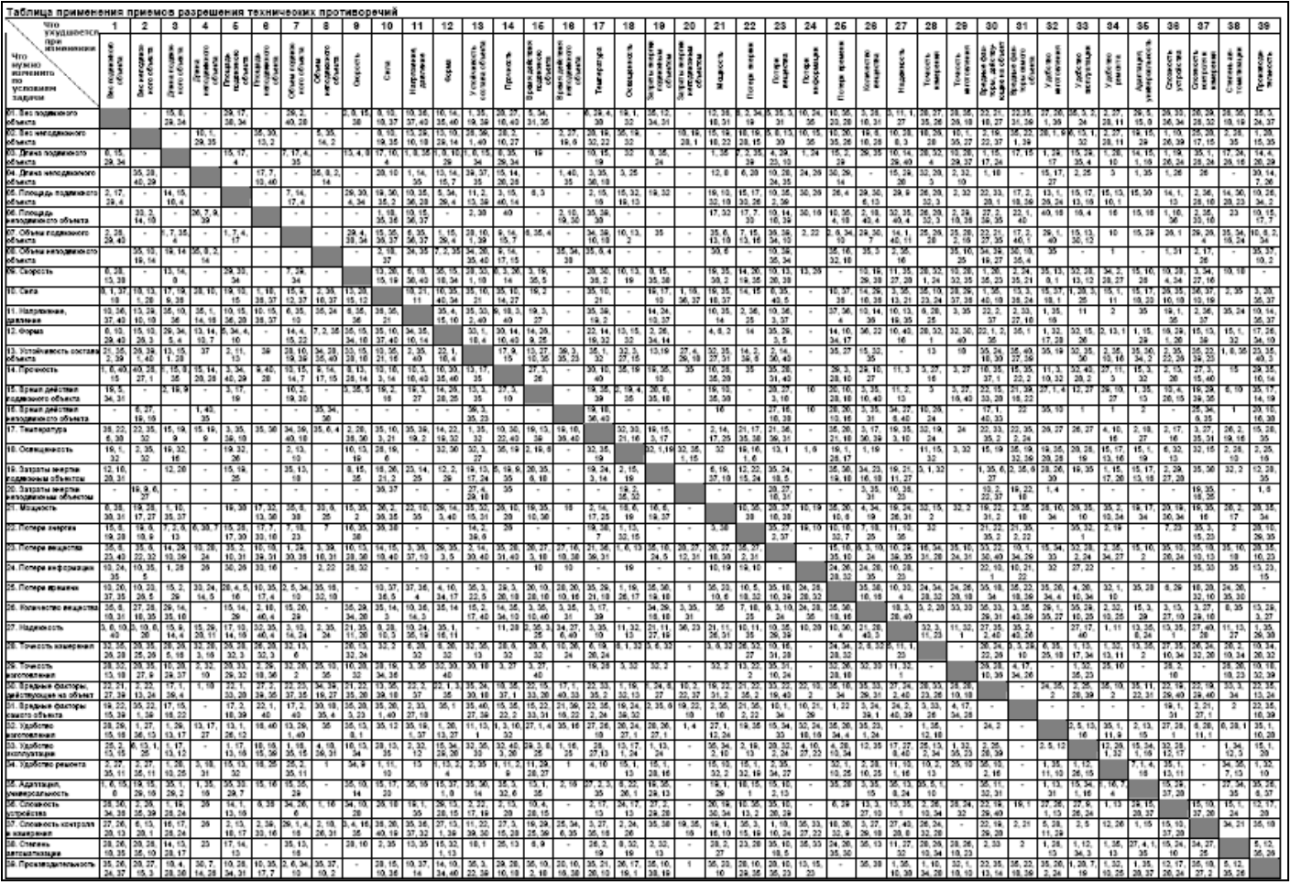

Slide 18
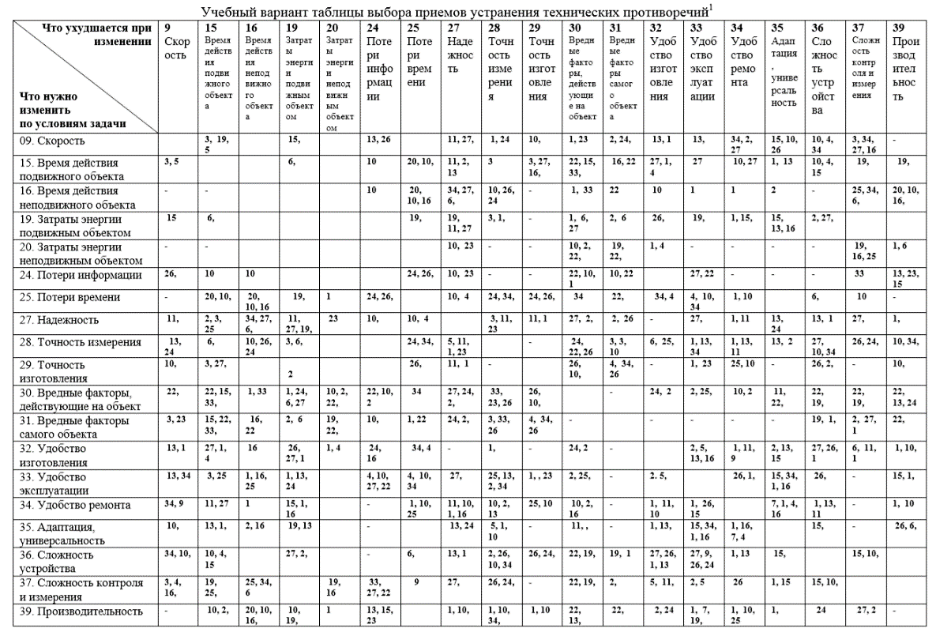
Выборка из Таблицы Альтшуллера

Slide 19
Разбор задачи «Объем топлива гоночного автомобиля»
Выбор характеристик:
08. Объем неподвижного объекта / 39. Производительность
08. Объем неподвижного объекта / 04. Длина неподвижного объекта
Приемы:
02. Принцип вынесения
35. Изменение физико-химических параметров
08. Антивеса
10. Принцип предварительного действия
14. Принцип сфероидальности
37. Применение теплового расширения
Решение: использование «топливных путей» для увеличения количества заливаемого топлива. Все шланги были увеличены в объеме.

Slide 20
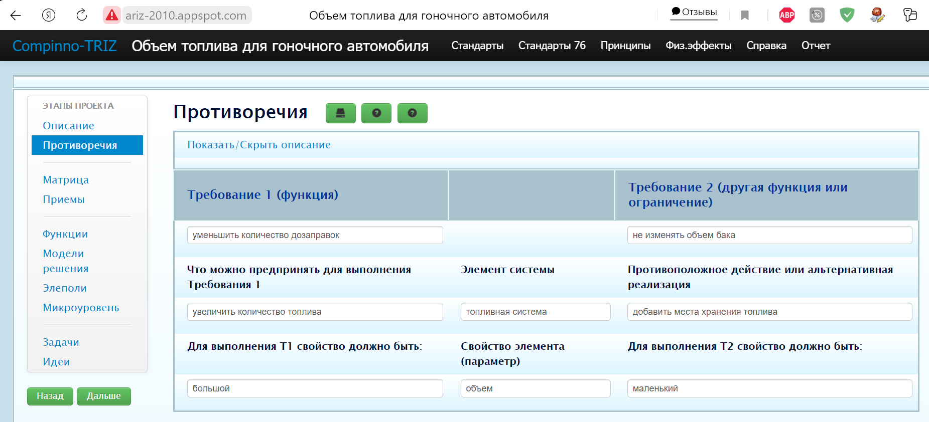
Разбор задачи «Объем топлива гоночного автомобиля»

Slide 21
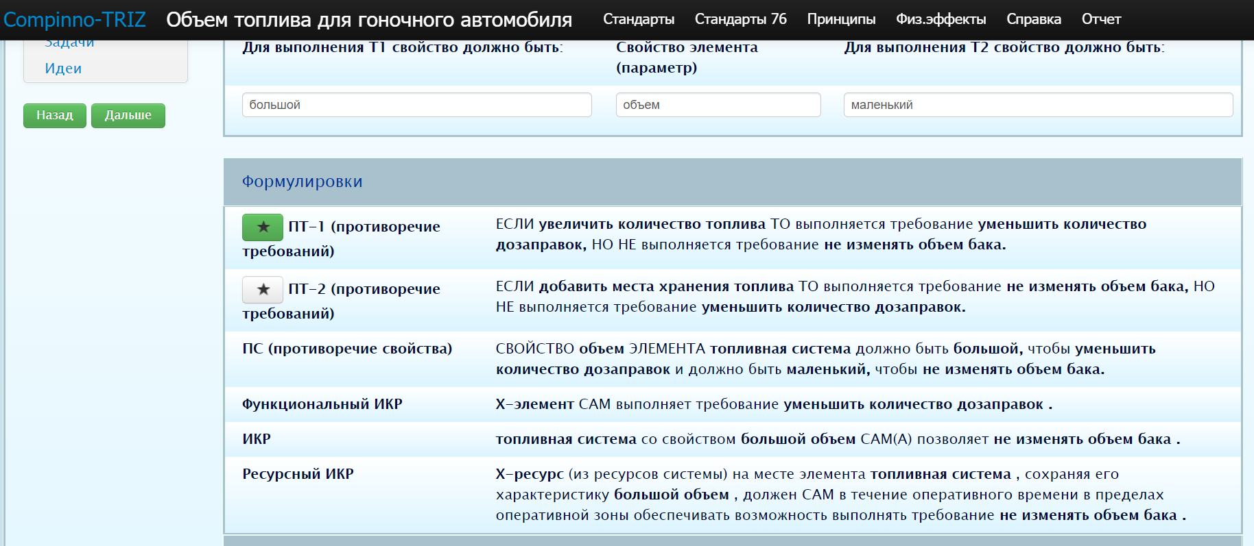
Разбор задачи «Объем топлива гоночного автомобиля»

Slide 22
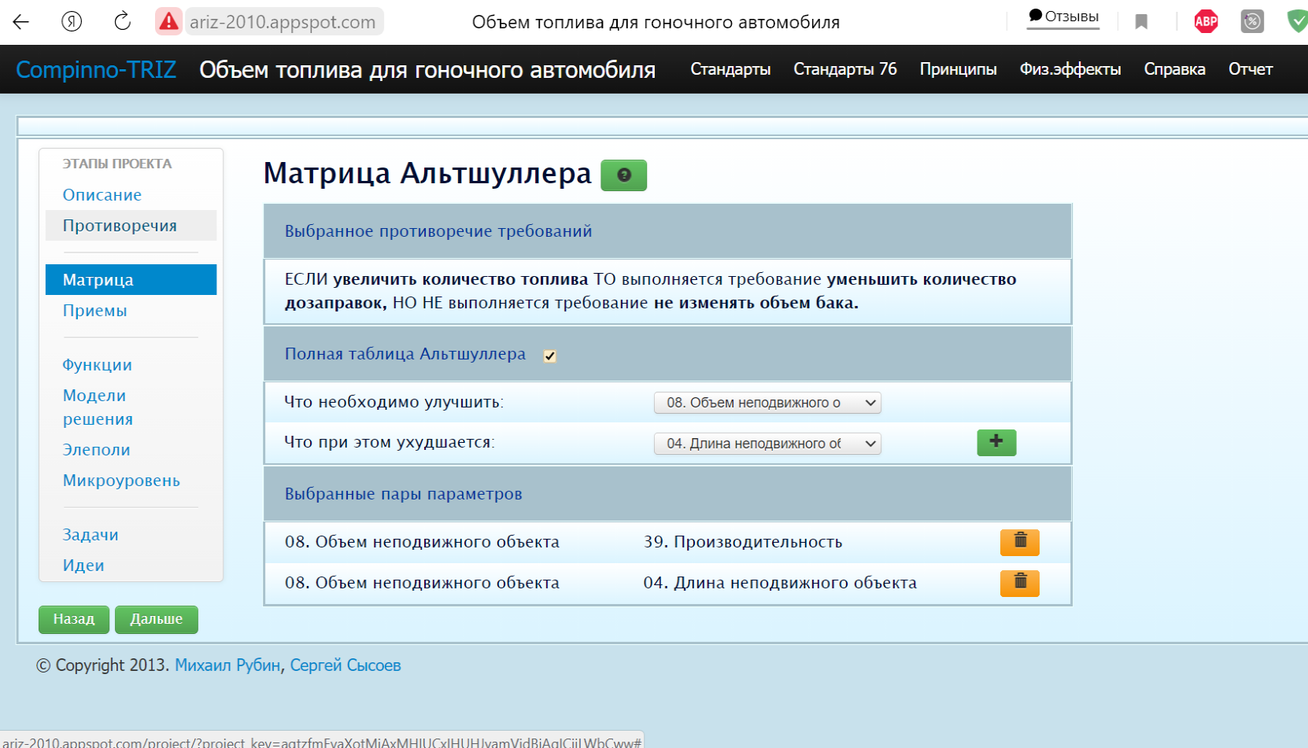

Slide 23
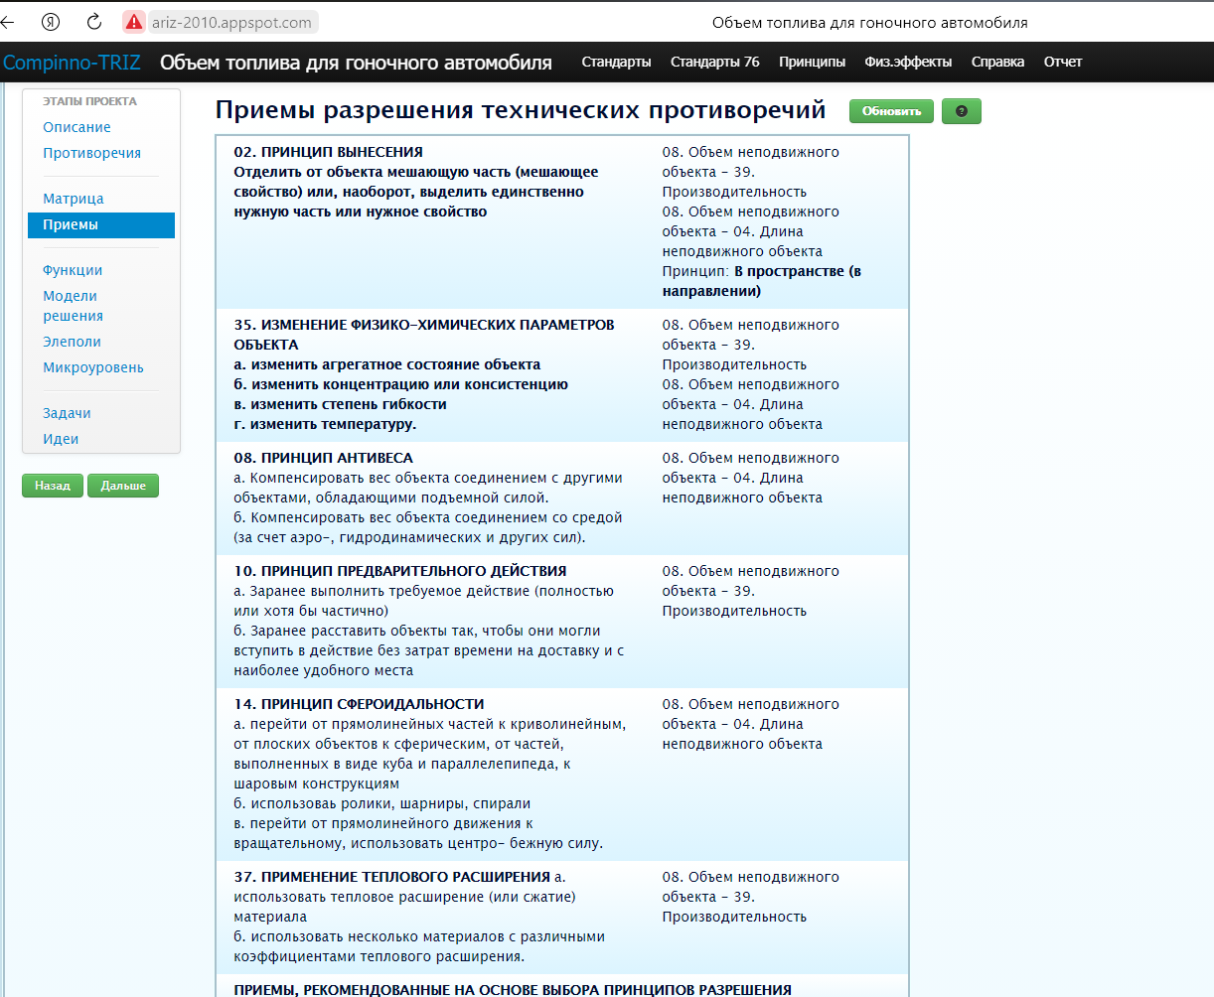

Slide 24
Инструменты ТРИЗ
http://ariz-2010.appspot.com/
Административное противоречие АИСТ – алгоритмы использования стандартов Аналогии. Перенос идей и решений. АРИЗ и его модификации Вещественно-полевые ресурсы (ВПР) Допустить недопустимое (метод) Изобретательская задача ИКС-элемент (Х-элемент) Конфликтующая пара (конфликтующие элементы) Перенос свойств Оперативная зона (ОЗ), конфликтующие элементы Оперативное время (ОВ) Приемы разрешения противоречий Противоречие свойства, ПС (физическое противоречие, ФП) Противоречие техническое (ТП) Противоречие требований (ПТ) Таблица применения приемов разрешения противоречий и ее модификации Типовые поля и вещества Указатели эффектов (физических, биологических, геометрических, химических и др.) | Шаблон формулировки противоречий требований Шаг назад от ИКР (метод) Веполь Потоковый анализ Причинно-следственный анализ (ПСА) Функции объект (объект функции) Функциональный анализ Функция, модель функции Идеальный конечный результат (ИКР) и его модификации. Объединение альтернативных систем Поле взаимодействия Анализ вепольный Анализ элепольный Принципы разрешения противоречий Система стандартов на решение изобретательских задач и их модификация Системный оператор Элемент Элеполь (внутренний и внешний)

Slide 25
Задача «Уединенная вилла». Д. Гриффит
В 1909 году американский кинематографист Дэвид Гриффит снял немой короткометражный фильм (длительность 7 минут) «Уединенная вилла». Это остросюжетный фильм о попытке ограбления богатой уединенной виллы. Вероятно, это самый первый фильм в жанре триллера (остросюжетный фильм, вызывающий у зрителей напряжение и волнение). В фильме представлены три точки зрения:
- семья, находящаяся в доме и спасающаяся от нападения;
- бандиты, нападающие на богатый дом;
- глава семьи и полицейские, появляющиеся в «последний момент».
У Гриффита была задача показать (за 7 минут) завязку этой истории, проникновение в дом, страх хозяйки дома и трех ее дочерей, нападение и, главное – спасение. До создания «Уединенной виллы» кинофильмы содержали сюжеты, охватывающие одно событие, и отражали последовательность действий персонажей с хроникальной достоверностью (время в кино совпадало со временем события в жизни). Как за короткое время фильма показать разные сюжетные линии и усилить впечатление (напряжение) у зрителей? Какой кинематографический прием впервые применил Д. Гриффит?

Slide 26
Разбор задачи «Уединенная вилла»
Название задачи. «Уединенная вилла».
Условия (кратко). Как за короткое время фильма показать разные сюжетные линии и усилить впечатление (напряжение) у зрителей? Какой кинематографический прием впервые применил Д. Гриффит?
ПТ1: Если показывать все линии последовательно, то + будут показаны все точки зрения, но – будет очень длинный и скучный фильм
ПТ2: Если показывать только одну линию, то + фильм будет короткий и остросюжетный, но – не будет показаны все точки зрения
КП линии сюжета и время фильма
ИКР Х-элемент Сам показывает все точки зрения на события, сохраняя короткое время фильма
ОЗ все линии сюжета
ОВ все время фильма
ПС: Сюжетные линии должны быть представлены последовательно, чтобы показать все точки зрения на событие, сюжетные линии должны быть представлены параллельно, чтобы время фильма коротким

Slide 27
Разбор задачи «Уединенная вилла»
Название задачи. «Уединенная вилла».
Условия (кратко). Как за короткое время фильма показать разные сюжетные линии и усилить впечатление (напряжение) у зрителей? Какой кинематографический прием впервые применил Д. Гриффит?
7. Ресурсы. Все сюжетные линии фильма, герои и их характеры, музыка, паузы
8. ИКР2: Х-элемент из ресурсов системы абсолютно не усложняя систему и не вызывая вредных явлений в течении всего фильма в пределах всех сюжетных линий устраняет необходимость показывать все сюжетные линии последовательно, сохраняя все точки зрения на происходящее.
9. Приемы:
10. Прием предварительного действия:
а) заранее выполнить требуемое действие (полностью или хотя бы частично);
б) заранее расставить объекты так, чтобы они могли в действие без затрат времени на доставку и с наиболее удобного места
21. Принцип проскока:
Вести процесс или отдельные его этапы (например, вредные или опасные) на большой скорости
41. Использование пауз. Одно действие «вставлено» в паузы другого действия.

Slide 28
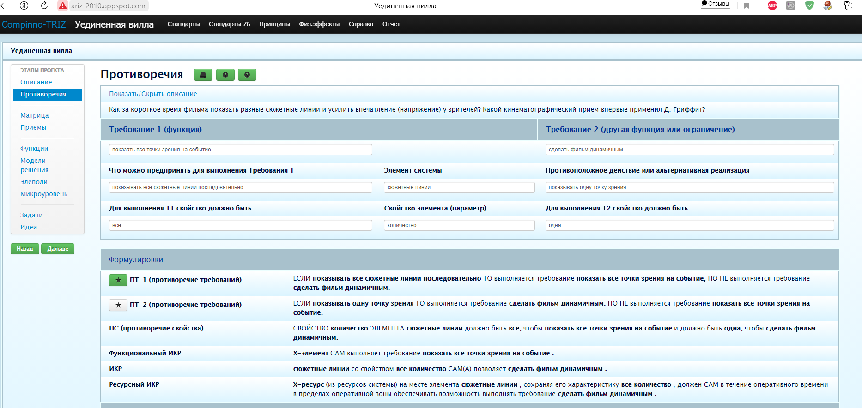
Работа с «Compinno-TRIZ»

Slide 29
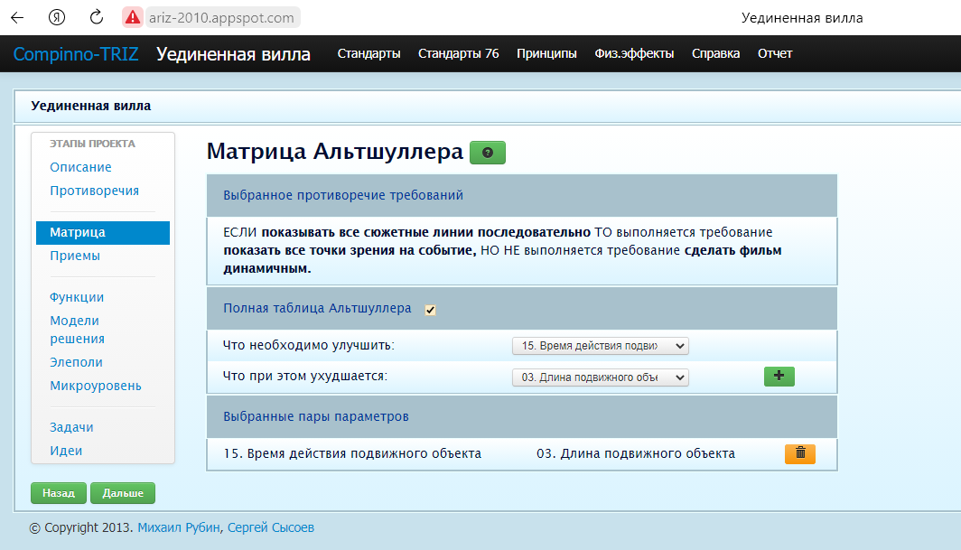
Работа с «Compinno-TRIZ»

Slide 30
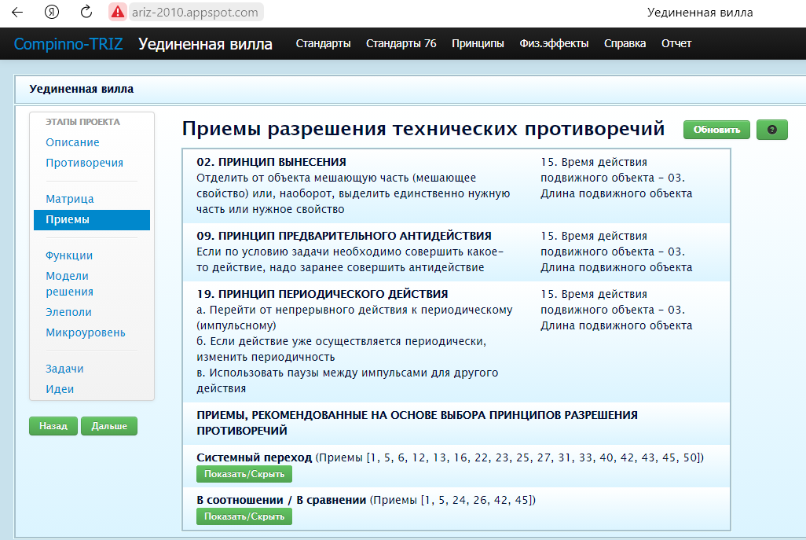
Работа с «Compinno-TRIZ»

Slide 31
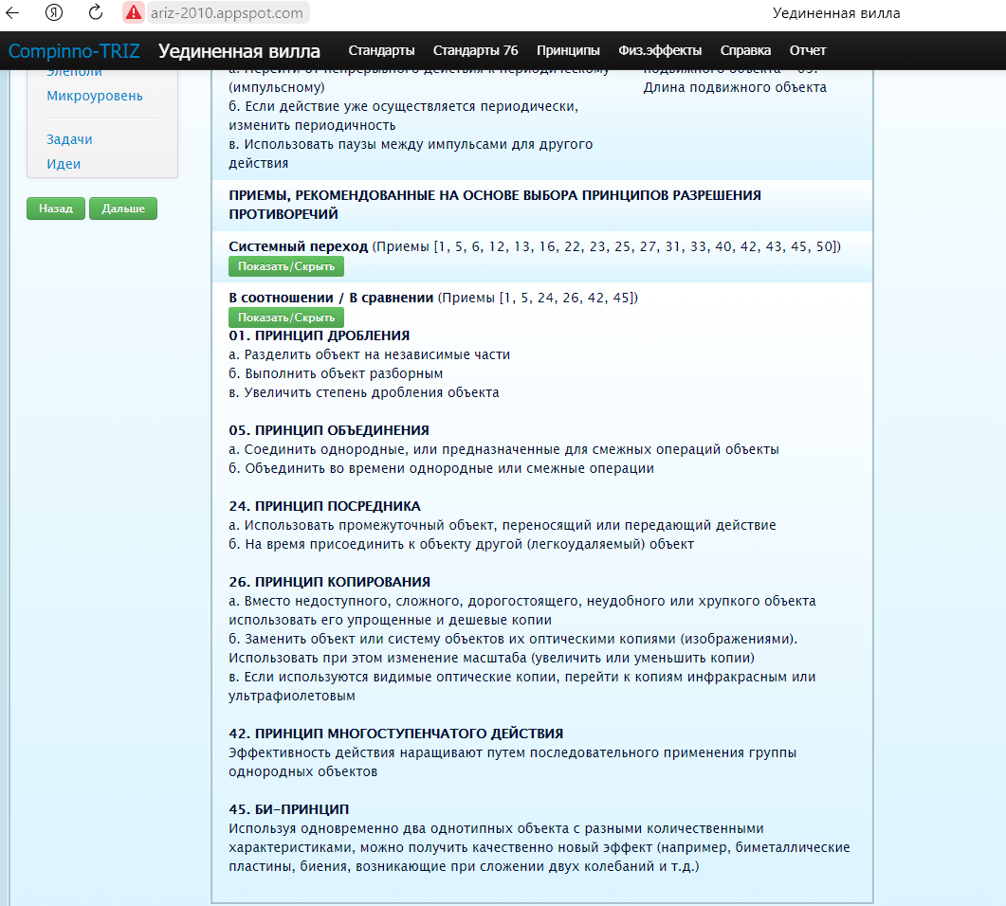
Работа с «Compinno-TRIZ»

Slide 32


natasha-rubina@yandex.ru
www.triz-summit.ru

